Slide 1
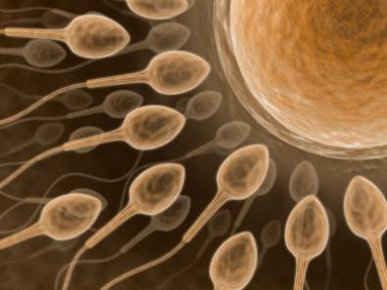
METÓDOS ANTICONCEPTIVOS
Dr. ALDO MENESES RIOS
Biólogo de la Reproducción Humana

Slide 2
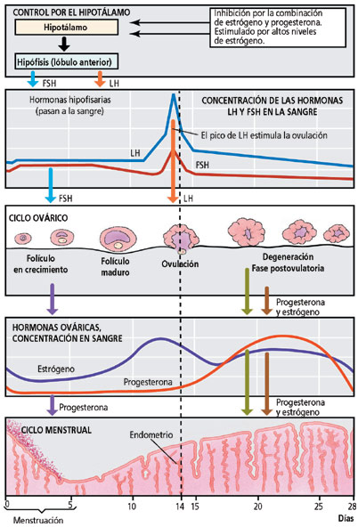
FISIOLOGÍA DEL CICLO MENSTRUAL

Slide 3
ENDOMETRIO

Slide 4
COMO SE DETERMINA LA OVULACIÓN

Slide 5
Inicio menstruación
Deprivación hormonal
Necrosis isquémica por vasoconstricción
Autodigestión enzimática de capa funcional
Termino menstruación
Vasoconstricción cíclica
Mecanismos de coagulación
Estasis vascular
Colapso endometrial
Re-epitelización
Yen & Jaffe's Reproductive Endocrinology, 7th Edition
Physiology, Pathophysiology, and Clinical Management

Slide 6
PATRÓN MENSTRUAL
Duración flujo menstrual promedio 4 – 6 días
Mayor pérdida sanguínea : 3 días
3 % presentaran flujos menstruales
< 3 días o > 7 días
Volumen promedio de pérdida menstrual 30 ml
Yen & Jaffe's Reproductive Endocrinology, 7th Edition
Physiology, Pathophysiology, and Clinical Management

Slide 7
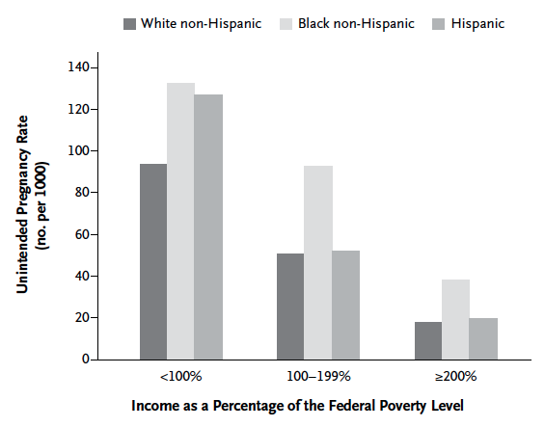
PORQUE USAR UN MÉTODO ANTICONCEPTIVO

Slide 8
REALIDADES
Eficacia promedio 97-99%
Restauración de capacidad reproductiva al mes de suspender el método
No secuelas reproductivas

Slide 9
CLASIFICACIÓN DE MÉTODOS ANTICONCEPTIVOS
TEMPORALES
DEFINITIVOS
Quirúrgicos
OTB
Vasectomia
Essure
Hormonales
No hormonales
Barrera
Naturales
Espermicidad
Pastillas
Inyectables
Anillo vaginal
Parche

Slide 10
HORMONALES ORALES

Slide 11
BENEFICIOS NO ANTICONCEPTIVOS

Slide 12
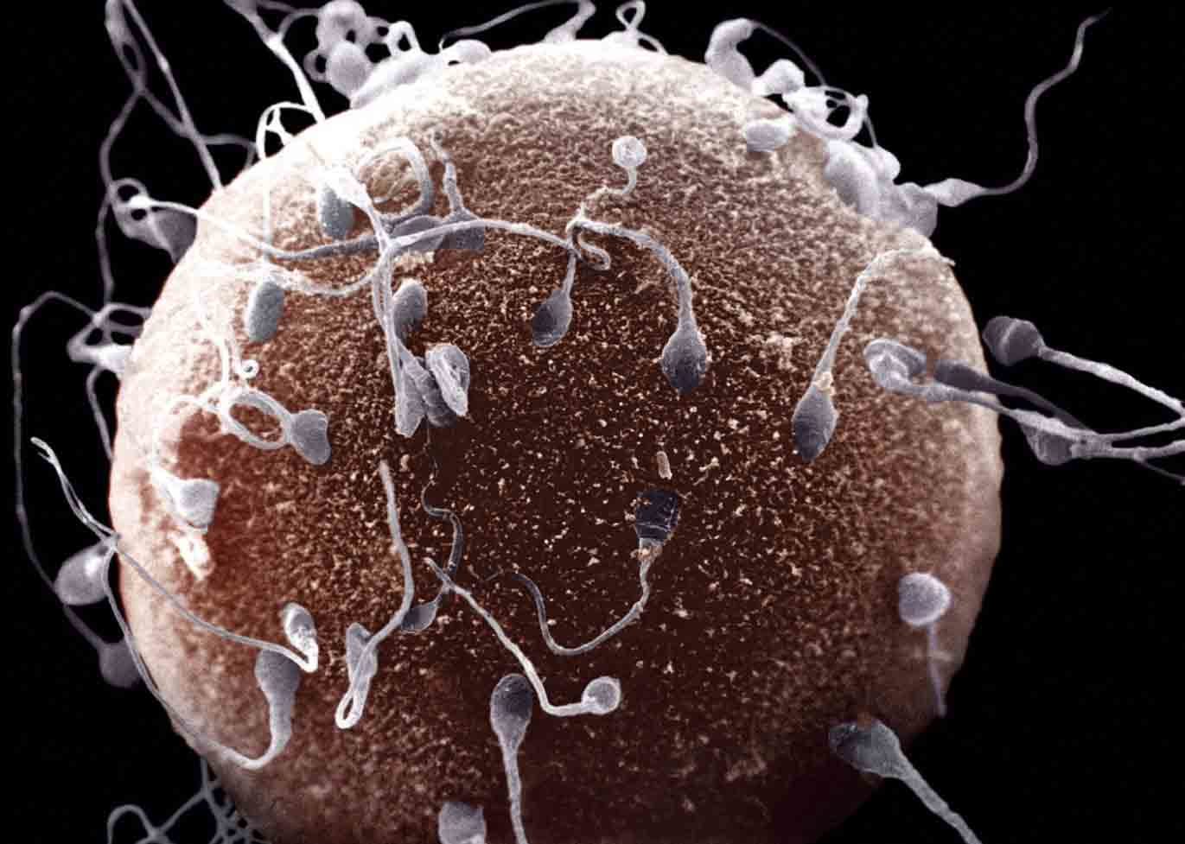
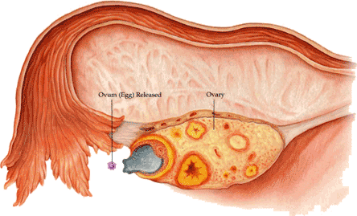
MECANISMO DE ACCIÓN : ANTICONCEPTIVOS
Estrogenos
Inhiben la ovulación
Progesterona
Evitan la selección del foliculo dominante

Slide 13
HORMONALES ORALES
EFECTOS ADVERSOS MÁS COMUNES
SANGRADO IRREGULAR
DOLOR DE CABEZA
NAUSEA – VOMITO
DOLOR MAMARIO
DISMINUCIÓN DEL SANGRADO EN VOLUMEN Y DURACIÓN
DEPRESIÓN
DISMINUCIÓN DEL LIBIDO
CLOASMA
FLUJO VAGINAL
RESEQUEDAD VAGINAL

Slide 14
CONTRAINDICACIÓN ABSOLUTA
Embarazo
Enfermedades trombo-embolicas
Sangrado vaginal no diagnósticado
Enfermedad hepática activa
Tumores hepáticos
Sospecha o diagnóstico de cancer de mama

Slide 15
CONTRAINDICACIÓN RELATIVA
Tabaquismo activo (> 15 cigarros/día)
Historia de embarazo ectopico ( con MPF con solo progesterona)
Hipertensión
Historia de enfermedades cardiovasculares
Enfermedades de vesicular biliar
Hipercolesterolemia

Slide 16
ANILLO VAGINAL
Diámetro 54 mm – Grosor 4 mm
Flexible – Transparente
Polímero Acetato de Vynil-etileno mezclado con SA
Sustancias Activas : Etonogestrel (120 mcg) + Etinilestradiol (15 mcg)
Concentración terapéutica posterior a 24 horas de colocado
Efecto total hasta 5 semanas
Forma de uso continuo o cíclico cada 3 semanas
MECANISMO DE ACCIÓN: ANOVULATORIO

Slide 17
ANILLO VAGINAL
VENTAJAS
Mejor absorción
No afecta hígado ni tracto GI (nausea, distensión abdominal)
Desventajas
Si se retira el anillo por más de 3 horas (pierde su efecto terapéutico)
Sangrado Intermenstrual 6%
Menor fluctuación sérica
Colocación mensual
Eficacia 99%
Menor concentración sistémica (40-50%)
Incremento de Tg
Dolor vaginal
Dolor coital
Expulsión 2%
Se puedan usar óvulos o espermicidas

Slide 18
PARCHE TRANSDÉRMICO
Medidas 4.5 x 4.5 cm
Etinil-estradiol (20 mcg) + Norelgestromin (150 mcg)
Aplicación de 3 semanas con 1 semana de descanso
(presión por 10 seg)
Aplicación rotacional
Almacén a temperatura ambiente
Piel seca, limpia, no cremas , lociones etc.

Slide 19
PARCHE TRANSDERMICO
VENTAJAS
Periodo de gracia 48 hrs
Evita el metabolismo hepático
DESVENTAJAS
Pegamento alrededor del parche (talco de bebé)
Efecto en lípidos y coagulación
Mayor manchado vaginal en los primeros 2 ciclos de uso vs ACOs
Mejor apego por aplicación semanal
Falla menor al 1%
No se recomienda su uso en > 90 kg
Dolor mamario
Reacción en la piel
Menor cantidad y duración de sangrado – cólicos

Slide 20
DISPOSITIVOS DE LIBERACIÓN PROLONGADA SOLO PROGESTINAS
Implante
Mirena
Inyectables
Jaydess

Slide 21
EFECTO MENSTRUAL
ENDOMETRIO DELGADO
VASCULARIZADO
DESPRENDIMIENTO POR PARCHES
TENDENCIA A LA AUSENCIA DE MENSTRUACIÓN
Tratamiento : Uso de estrogénos solos o combinados

Slide 22
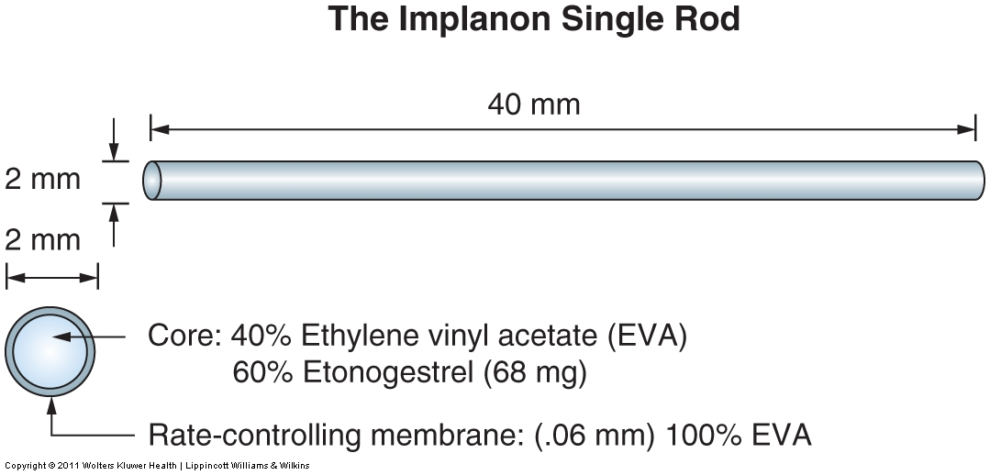
IMPLANTE SUBDERMICO
Diámetro 2 mm - longitud 4cm
68 mg de desogestrel (67 a 30 mcg/día)
Mecanismo de acción: Inhibe ovulación – moco cervical espeso – Atrofia endometrial
Actúa en 8 hrs posterior a inserción
Duración del método 3 años

Slide 23
IMPLANTE SUBDERMICO
VENTAJAS
Larga duración
Alta efectividad
DESVENTAJAS
Acné
Cefalea o Migraña
No efectos estrogenicos
Historia de anemia por menstruación abundante
Uso en lactancia
Depresión
Manchados vaginales impredecibles
Aplicación y retiro quirúrgico
Ganancia de peso
Formación quistes ováricos
Restitución del ciclo hormonal y capacidad reproductiva 1 ciclo posterior a retiro

Slide 24
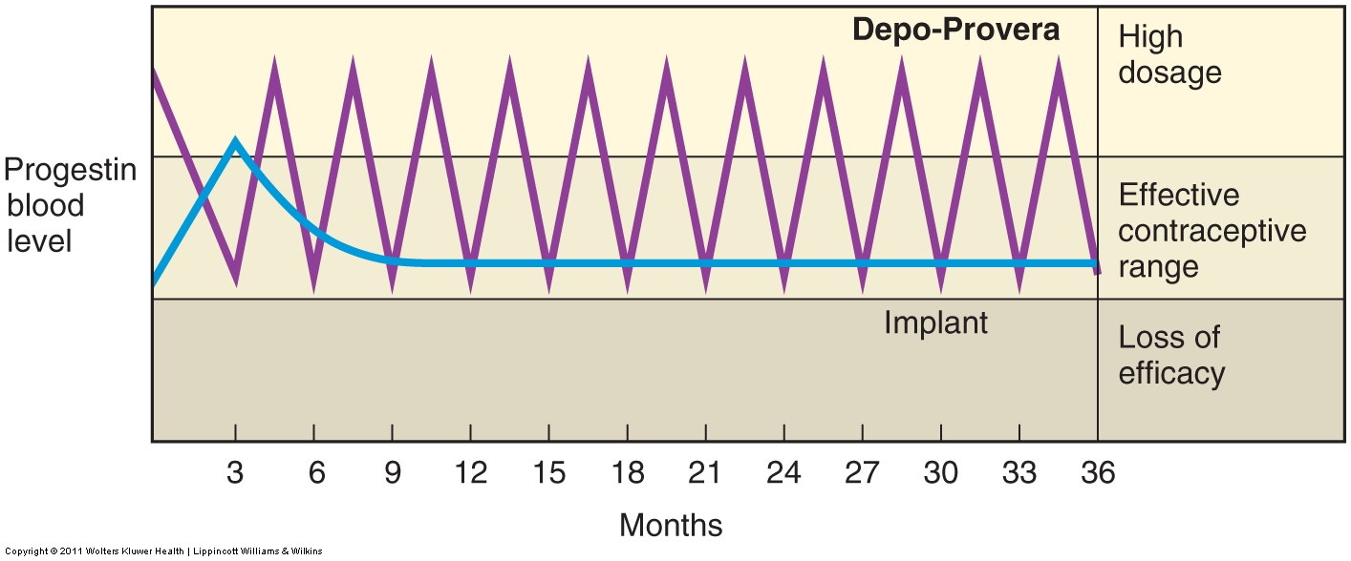
PROGESTINAS INYECTABLES
AMD 150 mg ( Duración por 3 meses) o Noretisterona 200 mg ( 2 meses )
Periodo de gracia : 2 semanas
Mecanismo de acción : Anovulatorio / moco cervical espeso
Útil en pacientes con sobrepeso – epilepsia –lactancia – enf. Tromboembolicas : por sus altas concentraciones en sangre y sin efecto estrogénico
Beneficios no anticonceptivos
No candidatas pacientes con RI y sobrepeso

Slide 25
PROGESTINAS INYECTABLES
Desventajas
Dolor mamario
Ganancia de peso
Desventajas
Cáncer de Mama: Acelera crecimiento de tumor ya presente (igual ACOs)
Depresión
Manchado inter-menstrual
Dolor de cabeza
RESTITUCIÓN DE CAPACIDAD REPRODUCTIVA 6-8 meses
No uso en adolescentes impacto en DMO (tiempo de recuperación lento 3-4 años)

Slide 26
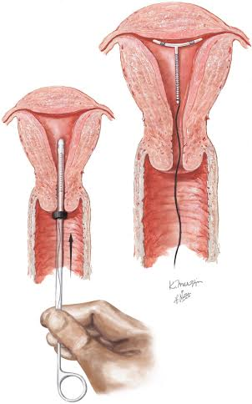
DIU COBRE -MIRENA
Mecanismo de acción : espermicida – disminuye movilidad espermática o capacidad fertilizante del gameto
Disminuye receptividad endometrial
Moco cervical espeso
l

Slide 27
TIPOS DE DIU
Riesgo de expulsion : 5%
Menor riesgo de embarazo ectópico
Incremento de cantidad y duracion de menstruación , genera colicos
Sangrado Intermenstrual : Mirena

Slide 28
MIRENA
Beneficios no Anticonceptivos
Reducción de miomas – adenomiosis
Protección vs EPI
Endometriosis

Slide 29
ESPERMICIDAS
Ventajas
Bajo costo
Fáciles de usar
Desventajas
Falla terapéutica > 25%
Requiere la aplicación 20 min antes de VSA
Re-aplicación por cada evento
No mejora al realizar ducha vaginal
Irritación vaginal con uso repetitivo
NO efectos sistémicos

Slide 30
MÉTODOS DE BARRERA
 | DIAFRAGMA | CAPUCHON | ESPONGA | CONDON FEMENINO
Inserción previo al coito | 6h | 6h | 24h | 8h
Tiempo que debe estar después del coito | 6h | 8h | 6h | 6h
Tiempo máximo puesto | 24h | 48h | 30h | 8h
Uso con espermicida en
Cada relación
Difícil colocación
Liberación de espermicida y absorción espermática
Reciclabe (8 usos)

Slide 31
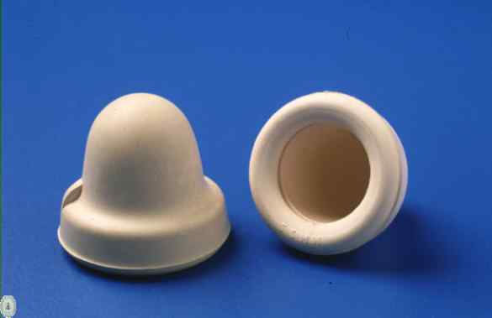
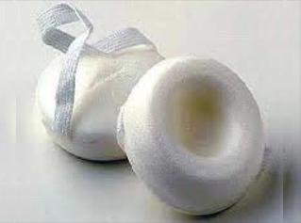
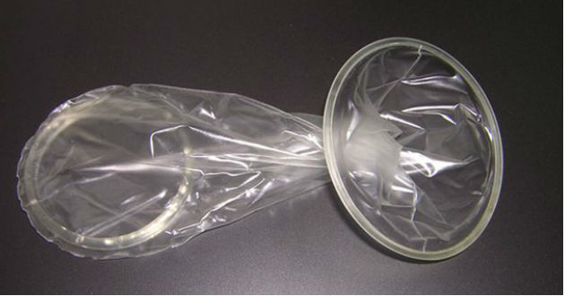

Slide 32
COITO INTERRUMPIDO
Tasa de fallo por evento 4 %
Tasa de fallo anual : 18%
Presencia de espermatozoides en el liquido pre-eyaculatorio ??
Disminuye el placer sexual en algunas parejas

Slide 33
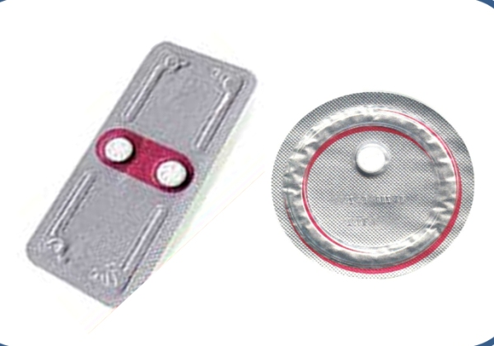
ANTICONCEPTIVOS DE EMERGENCIA
Indicaciones : Falla en el modo de uso del método de barrera o violación
Uso en ideal en las primeras 72 horas
Mecanismo de acción: Retrasa la ovulación
No contraindicaciones
Dosis única
Eficacia : 85%

Slide 34
MÉTODOS NATURALES

Slide 35
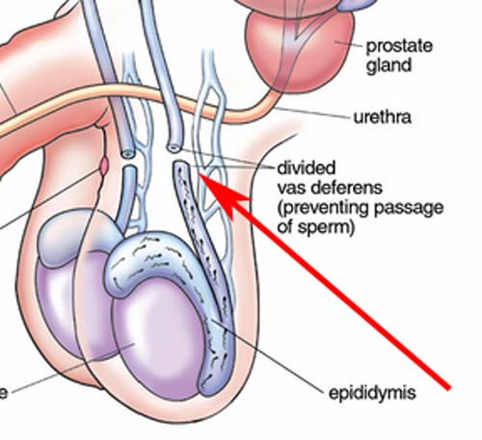
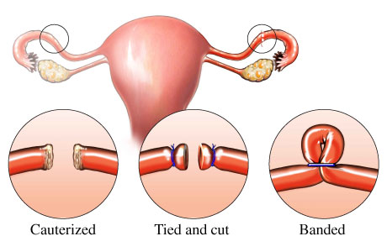
MÉTODOS DEFINITIVOS
VASECTOMIA
ESSURE
OTB

Slide 37
TASAS DE FALLA DE MÉTODOS

